Slide 1
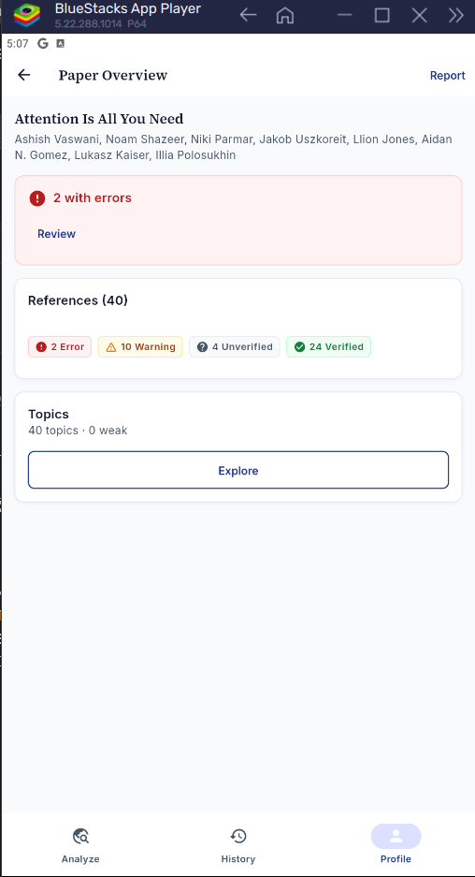
PRM393 · FINAL ASSIGNMENT
Realtron
Hiểu nhanh một bài báo qua danh sách tham khảo của nó: bài dựa trên mảng kiến thức nào, mảng nào đáng ngờ
NGƯỜI DÙNG
Sinh viên, người phản biện đọc bài báo lạ
GIÁ TRỊ
Thấy nền tảng của bài và reference đáng ngờ
NỀN TẢNG
App Android · Firebase · backend phân tích
Verified
Warning
Error
Hallucinated
Unverified
Nhóm PRM393-Project-G1 · Môn PRM393
Giảng viên hướng dẫn: ThS. Lâm Hữu Khánh Phương
Tháng 11/2026
Notes:
Realtron là app Android giúp người đọc hiểu nhanh một bài báo qua danh sách tham khảo: bài dựa trên những mảng kiến thức nào, và mảng nào có nền tảng đáng ngờ. Người dùng là sinh viên, học viên cao học và người phản biện phải đọc bài báo của người khác. Ảnh bên phải là app đang chạy thật với bài Attention Is All You Need. Bài trình bày đi theo bốn phần: Problem, Design, Demo ba workflow, và Proof.

Slide 2



Đọc bài báo lạ: người đọc tự lần từng reference
P1 · PROBLEM · 02 / CONTEXT
QUY TRÌNH HIỆN TẠI
MÔI TRƯỜNG
Học thuật: journal club, khoá luận, phản biện bài cho hội thảo
1
2
3
4
Nhận link bài qua Zalo, Messenger
Đọc abstract và related work
Mở vài reference có tên quen
Tra tay DOI của reference trông lạ
NGƯỜI LIÊN QUAN
Sinh viên năm cuối, học viên cao học (người đọc) · giảng viên, reviewer (người phản biện)
HIỆN TRẠNG
40–60
reference trong một bài báo
Người đọc chỉ kịp mở vài reference có tên quen. Việc kiểm tra reference có thật không gần như bị bỏ qua, vì tra tay từng cái quá lâu.
CÔNG CỤ HIỆN TẠI
Trình đọc PDF · Google Scholar · tra DOI trên trình duyệt · hỏi ChatGPT, không kiểm chứng được
Notes:
Bối cảnh: môi trường học thuật, cụ thể là journal club, khoá luận và phản biện bài cho hội thảo. Người liên quan là sinh viên năm cuối, học viên cao học, và giảng viên làm phản biện. Hiện nay họ dùng trình đọc PDF, Google Scholar, tra DOI trên trình duyệt, đôi khi hỏi ChatGPT nhưng không kiểm chứng được câu trả lời. Quy trình hiện tại có bốn bước: nhận link bài, đọc abstract và related work, mở vài reference có tên quen, rồi tra tay những reference trông lạ. Một bài có khoảng 40 đến 60 reference, nên phần lớn không bao giờ được kiểm tra. Slide này chỉ mô tả hiện trạng; vấn đề ở slide sau.

Slide 3

Ba điểm nghẽn: đọc lan man và tin nhầm nguồn bịa
P1 · PROBLEM · 03 / PROBLEM
PAIN POINT | NGUYÊN NHÂN | HẬU QUẢ
1 Không thấy bài dựa trên mảng kiến thức nào | Related work viết thành đoạn văn, không có cấu trúc | Đọc lan man, thiếu nền tảng khi trình bày
2 Không biết reference nào có thật | Tra tay từng reference quá lâu nên bỏ qua | Trình bày, nhận xét dựa trên nguồn bịa
3 Người phản biện nhận xét chung chung | Không biết lỗi tập trung ở mảng nào, thiếu bằng chứng | “Cần rà lại tài liệu tham khảo”, không dám kết luận
Ai bị ảnh hưởng nhiều nhất: người đọc bài lạ trên điện thoại (pain 1, 2) và người phản biện (pain 2, 3).
MINH CHỨNG
1/20
bài được nhận ở NeurIPS, USENIX Security 2025 có ≥ 2 reference nhiều khả năng bịa
Phantom References, arXiv 2607.00738
Notes:
Ba pain point, mỗi cái có nguyên nhân và hậu quả. Một: không thấy bài dựa trên mảng kiến thức nào, vì related work viết thành đoạn văn; hậu quả là đọc lan man, thiếu nền tảng khi trình bày. Hai: không biết reference nào có thật, vì tra tay từng cái quá tốn thời gian; hậu quả là trình bày hoặc nhận xét dựa trên nguồn bịa. Ba: người phản biện nhận xét chung chung, vì không biết lỗi tập trung ở mảng nào; hậu quả là nhận xét kiểu 'cần rà lại tài liệu tham khảo' mà không có bằng chứng. Minh chứng vấn đề có thật: nghiên cứu Phantom References, arXiv 2607.00738, thấy khoảng 1 trên 20 bài được nhận ở NeurIPS và USENIX Security 2025 có ít nhất 2 reference nhiều khả năng bịa.

Slide 4

Mỗi pain point có một workflow trả lời trực tiếp
P1 · PROBLEM · 04 / PROPOSED SOLUTION
PAIN POINT | GIẢI PHÁP | GIÁ TRỊ KỲ VỌNG | WF
1 Không thấy bài dựa trên mảng nào | Cây chủ đề dựng từ văn bản của các reference | Nói ra 3 mảng chính trong ≤ 2 phút | WF-02
2 Không biết reference nào có thật | Kiểm tra từng reference, 5 trạng thái, kèm bằng chứng | Biết reference nào đáng ngờ và vì sao | WF-01
3 Nhận xét phản biện chung chung | Chủ đề yếu theo quy tắc + báo cáo PDF có link | Nhận xét theo mảng, có link bằng chứng | WF-03
IN-SCOPE (MVP)
WF-01 Phân tích tham khảo · WF-02 Xác định chủ đề yếu · WF-03 Xuất báo cáo; app Android với 6 dịch vụ Firebase
OUT-OF-SCOPE
Tóm tắt nội dung bài · quản lý thư viện kiểu Zotero · upload PDF bài báo · iOS: không phục vụ câu hỏi “bài dựa trên gì”
MỤC TIÊU ĐO ĐƯỢC ≥ 4/5 người tự phân tích một bài và nói ra 3 mảng chính, chủ đề yếu nhất trong ≤ 2 phút kể từ khi Overview hiện ra
Notes:
Giải pháp tổng thể: người dùng nhập arXiv ID; backend kiểm tra từng reference và dựng cây chủ đề; app chỉ ra chủ đề yếu và cho xuất báo cáo. Đọc bảng theo hàng: pain point 1 được trả lời bằng cây chủ đề, kỳ vọng nói ra 3 mảng chính trong 2 phút. Pain point 2 bằng việc kiểm tra từng reference với 5 trạng thái và bằng chứng. Pain point 3 bằng chủ đề yếu cộng báo cáo PDF có link. Phạm vi MVP là ba workflow sẽ demo. Ngoài phạm vi: tóm tắt nội dung bài, quản lý thư viện kiểu Zotero, upload PDF bài báo, và iOS, vì không phục vụ câu hỏi cốt lõi 'bài dựa trên gì'.

Slide 5
Ba nhóm người dùng và bốn hệ thống bên ngoài
P1 · PROBLEM · 05 / MAIN ACTORS
ACTOR
MÔ TẢ
QUYỀN HẠN, VIỆC CHÍNH
Đ
Người đọc · Linh
Người dùng
SV năm cuối, học viên cao học; đọc bài lạ trên điện thoại
Phân tích bài, xem chủ đề yếu, xuất báo cáo
P
Người phản biện · TS. Hùng
Người dùng
Giảng viên, reviewer cần bằng chứng để kết luận
Như người đọc; trọng tâm: bằng chứng reference, PDF
V
Người vận hành · Khoa
Vận hành
Chạy backend trên laptop cho nhóm
Giữ khoá service account, khoá API; cấp địa chỉ server
F
Firebase
Hệ thống ngoài
Auth, Cloud Messaging, Analytics, Crashlytics, Remote Config
Xác thực, gửi push, đo lường, cấu hình từ xa
A
arXiv · CSDL học thuật
Hệ thống ngoài
Nguồn bài và dữ liệu đối chiếu (Semantic Scholar…)
Trả metadata, file .bbl, toàn văn; đối chiếu reference
L
LLM API (tuỳ chọn)
Hệ thống ngoài
Model của Anthropic, OpenAI hoặc Google
Đọc danh sách reference khó, tìm reference bịa
C
Cloudinary
Hệ thống ngoài
Dịch vụ lưu file
Lưu PDF báo cáo theo chữ ký của backend
Phân quyền thật nằm ở Firestore rules: mỗi người chỉ đọc, ghi dữ liệu của mình; kết quả phân tích chỉ backend ghi (BR-05).
Notes:
Ba actor là người, tương ứng ba persona. Người đọc, Linh, là người dùng chính: phân tích bài, xem chủ đề yếu, xuất báo cáo. Người phản biện, TS. Hùng, dùng cùng các chức năng nhưng trọng tâm là bằng chứng của từng reference và báo cáo PDF. Người vận hành, Khoa, chạy backend trên laptop cho nhóm và giữ các khoá bí mật. Bốn hệ thống ngoài: Firebase để xác thực, gửi push, đo lường và cấu hình; arXiv và cơ sở dữ liệu học thuật là nguồn đối chiếu; LLM API là tuỳ chọn, để đọc danh sách reference khó và tìm reference bịa; Cloudinary lưu file PDF. Phân quyền thật do Firestore rules quyết định: mỗi người chỉ đọc, ghi dữ liệu của mình, còn kết quả phân tích chỉ backend ghi.

Slide 6

Ba workflow lõi gom tính năng quanh một bài báo
P1 · PROBLEM · 06 / MAIN FEATURES
WF-01
Phân tích tham khảo của một bài báo
WF-02
Xác định chủ đề yếu của bài báo
WF-03
Xuất báo cáo kiểm tra tham khảo
ACTOR
Người đọc · backend · FCM
ACTOR
Người đọc, người phản biện
ACTOR
Người phản biện · backend · Cloudinary
TRIGGER
Nhận một bài báo lạ cần trình bày
TRIGGER
Cần biết mảng nào của bài đáng ngờ
TRIGGER
Cần gửi nhận xét kèm bằng chứng
KẾT QUẢ
Analysis sang DONE, push “Analysis done”
KẾT QUẢ
Chủ đề yếu và reference có vấn đề, kèm bằng chứng
KẾT QUẢ
File PDF và link chia sẻ
TÍNH NĂNG
Nhập ID hoặc share link · tiến độ realtime · chạy nền
TÍNH NĂNG
Cây chủ đề · lọc Weak · Cited / Actual · Likely fabricated
TÍNH NĂNG
Tạo PDF · upload có chữ ký · copy link, share
Ngoài workflow lõi: đăng nhập Google · kết nối server · thông báo trong app · Profile và Remote Config. Ba workflow được demo ở slide 17–19.
Notes:
Tính năng gom thành ba workflow lõi, cũng là ba workflow sẽ demo. WF-01, phân tích tham khảo của một bài báo: người đọc gửi arXiv ID, kết quả là Analysis chuyển sang DONE và có push. WF-02, xác định chủ đề yếu: từ Overview, người dùng đi tới chủ đề yếu và reference có vấn đề kèm bằng chứng. WF-03, xuất báo cáo: người phản biện tạo PDF và lấy link để gửi đi. Ngoài workflow lõi còn đăng nhập Google, kết nối server, danh sách thông báo và Profile; các chức năng này là điều kiện đầu hoặc hỗ trợ, không phải workflow.

Slide 7

Luồng nghiệp vụ: từ arXiv ID tới báo cáo
P2 · DESIGN · 07 / BUSINESS FLOW
WF-01 · Phân tích
WF-02 · Chủ đề yếu
WF-03 · Báo cáo
NGƯỜI DÙNG
Gửi arXiv ID
Xem chủ đề yếu, bằng chứng
Nhận link báo cáo
ID sai: báo lỗi · BR-01
APP
Có kết quả?
BR-02
có
Mở Overview
Đánh dấu Weak · BR-04
Tạo PDF
Upload?
BR-06
bật
BACKEND
chưa
Kiểm tra ref, dựng cây chủ đề
Ký upload theo uid · BR-05
lỗi → FAILED
DỊCH VỤ NGOÀI
DONE
FCM đẩy push
Cloudinary lưu PDF
◇ quyết định theo business rule (bảng BR ở slide 08) · chữ đỏ: nhánh ngoại lệ · BR-06 tắt: PDF chỉ lưu trên máy
Notes:
Một sơ đồ activity có swimlane cho toàn hệ thống. Bốn lane: người dùng, app, backend, và dịch vụ ngoài. WF-01: người dùng gửi arXiv ID. App kiểm tra bài đã có kết quả chưa, theo BR-02. Có rồi thì mở Overview ngay. Chưa có thì backend kiểm tra reference và dựng cây chủ đề; xong thì FCM đẩy push và app mở Overview. ID sai thì báo lỗi theo BR-01; phân tích lỗi thì Analysis sang FAILED. WF-02: app đánh dấu chủ đề yếu theo BR-04, người dùng xem chủ đề yếu và bằng chứng. WF-03: app tạo PDF; nếu cờ upload bật theo BR-06 thì backend ký cho đúng thư mục của người dùng, Cloudinary lưu file và người dùng nhận link. Chi tiết từng workflow ở phần demo.

Slide 8

Analysis có 5 trạng thái, chỉ backend được đổi
P2 · DESIGN · 08 / STATE MACHINE
BUSINESS RULE
đang chạy
BR-01 arXiv ID đúng định dạng; sai thì không gửi
1
2
3
QUEUED
PROCESSING
DONE
BR-02 Bài đã DONE: dùng lại kết quả, không chạy lại
4
5
BR-03 Chỉ người khởi tạo được dừng job
6
CANCELLED
FAILED
BR-04 Weak: (Hallucinated + Error) / tổng ≥ 50% và ≥ 3 reference
BR-05 Chỉ backend ghi kết quả; mỗi người chỉ đọc, ghi dữ liệu của mình
1
submit [ID hợp lệ · BR-01, chưa có kết quả · BR-02] / tạo job
2
job bắt đầu / ghi tiến độ lên Firestore
BR-06 Upload PDF chỉ khi cờ bật, vào thư mục của đúng người dùng
3
xong [đã ghi references, topics] / gửi push
4
Stop [người khởi tạo · BR-03] / dừng tiến trình
5
lỗi một bước, hoặc backend khởi động lại / ghi lỗi
6
Analyze lại / tạo job mới
CẤM
DONE → QUEUED · app tự ghi status · người khác bấm Stop (403)
Transition = Event [Guard] / Action
Notes:
Đối tượng nghiệp vụ chính là Analysis, kết quả phân tích của một bài báo. Nó có năm trạng thái. Một: người dùng submit, với guard là ID hợp lệ theo BR-01 và bài chưa có kết quả theo BR-02, thì backend tạo job ở QUEUED. Hai: job bắt đầu, chuyển PROCESSING và ghi tiến độ. Ba: xong thì sang DONE và gửi push. Bốn: trong lúc chạy, chỉ người khởi tạo mới bấm Stop được, theo BR-03, thì sang CANCELLED. Năm: một bước lỗi, hoặc backend khởi động lại giữa chừng, thì sang FAILED. Sáu: từ FAILED hoặc CANCELLED, Analyze lại tạo job mới. Các chuyển bị cấm: DONE không chạy lại; app không tự ghi trạng thái vì rules chặn; người khác bấm Stop bị trả 403. Bảng bên phải là sáu business rule dùng trong toàn bộ thiết kế.

Slide 9

C4 mức 1: Realtron và các hệ thống xung quanh
P2 · DESIGN · 09 / SYSTEM ARCHITECTURE
Google Firebase
[External System]
Auth · FCM · Analytics · Crashlytics · Remote Config
arXiv
[External System]
Metadata, file .bbl, toàn văn
Người đọc, người phản biện
[Person]
Phân tích bài, xem chủ đề yếu, xuất báo cáo
Đăng nhập, push, số liệu, cấu hình
Dùng app
Realtron
[Software System]
App Android (Flutter) và backend Orchestrator (FastAPI). Kiểm tra reference, dựng cây chủ đề, lưu kết quả trên Cloud Firestore.
CSDL học thuật
[External System]
Semantic Scholar…: đối chiếu reference
HTTPS
Người vận hành backend
[Person]
Chạy backend, cấp địa chỉ server
Vận hành
Upload PDF (backend ký)
LLM API (tuỳ chọn)
[External System]
Đọc reference khó, tìm reference bịa
Cloudinary
[External System]
Lưu báo cáo PDF, trả link chia sẻ
TRIỂN KHAI
App Android (APK) · backend FastAPI trên laptop, điện thoại gọi qua Tailscale · Firebase gói Spark · Cloudinary
QUYẾT ĐỊNH
Kết quả ghi lên Firestore, app chỉ gọi backend để ra lệnh → realtime, cache offline, bài cũ xem được khi laptop tắt · đánh đổi: backend ghi qua Admin SDK
Notes:
Sơ đồ C4 mức 1, System Context. Hộp xanh ở giữa là hệ thống nhóm xây: app Android và backend Orchestrator, cùng dữ liệu kết quả trên Cloud Firestore. Bên trái là người dùng và người vận hành. Bên trên là Firebase; bên dưới là Cloudinary. Bên phải là ba hệ thống backend gọi khi phân tích: arXiv, cơ sở dữ liệu học thuật, và LLM API tuỳ chọn. Nơi triển khai: app cài bằng APK; backend FastAPI chạy trên laptop, điện thoại gọi qua Tailscale; Firebase gói Spark; Cloudinary gói miễn phí. Quyết định kiến trúc chính: kết quả ghi lên Firestore, app chỉ gọi backend để ra lệnh. Nhờ vậy màn tiến độ chạy realtime, có cache offline và bài cũ vẫn xem được khi laptop tắt. Đánh đổi: backend phải ghi qua Admin SDK và app không nhận kết quả qua REST.

Slide 10

Công nghệ theo nhóm, mỗi thứ gắn một vai trò
P2 · DESIGN · 10 / TECHNOLOGY STACK
NHÓM | CÔNG NGHỆ | DÙNG ĐỂ LÀM GÌ
Mobile | Flutter 3.47 · Dart 3.13 · Provider · go_router | App Android theo MVVM, điều hướng, deep link từ push
Backend | FastAPI · Python | Nhận lệnh từ app, điều phối job phân tích
Phân tích | RefChecker · Saffron (Java) · GROBID hoặc LLM | Kiểm tra reference, dựng cây chủ đề, đọc danh sách reference
Cloud | Firebase Auth · Cloud Firestore · Cloud Messaging | Đăng nhập Google, dữ liệu realtime, push
Giám sát | Analytics · Crashlytics · Remote Config | Hành vi người dùng, lỗi, đổi ngưỡng không build lại
Lưu file | Cloudinary · pdf · share_plus | Tạo, lưu và chia sẻ báo cáo PDF
Kiểm thử | flutter_test · mocktail · pytest · Google ARTEMIS | Unit, widget, backend, E2E bằng agent AI
Công cụ | GitHub · Figma · Google Stitch · Claude Code · Tailscale | Mã nguồn, thiết kế, mockup AI, code review, mạng tới laptop
VÌ SAO
Firestore thay vì REST để trả kết quả: realtime cho màn tiến độ, cache offline, backend tắt vẫn xem được
VÌ SAO
Cloudinary thay Cloud Storage: gói Spark không có bucket; upload ký ở backend nên khoá bí mật không nằm trong APK
Notes:
Công nghệ chia theo nhóm, mỗi thứ gắn một vai trò. Mobile: Flutter và Dart, Provider cho MVVM, go_router cho điều hướng và deep link từ push. Backend: FastAPI điều phối job. Phân tích: RefChecker kiểm tra reference, Saffron dựng cây chủ đề, GROBID hoặc LLM đọc danh sách reference. Cloud: Firebase Authentication, Firestore, Cloud Messaging; giám sát và cấu hình bằng Analytics, Crashlytics, Remote Config. Lưu file: Cloudinary. Kiểm thử: flutter_test, mocktail, pytest và Google ARTEMIS. Công cụ: GitHub, Figma, Google Stitch, Claude Code. Hai lựa chọn quan trọng ở dưới: Firestore thay vì REST để trả kết quả, và Cloudinary thay cho Cloud Storage vì gói Spark không có bucket.

Slide 11

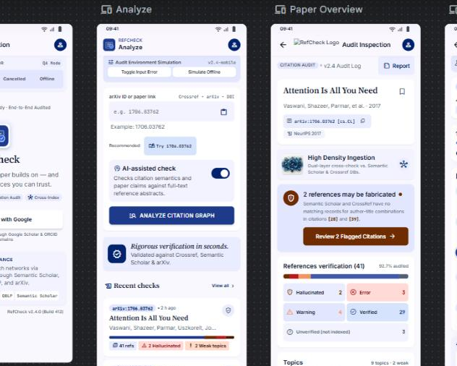
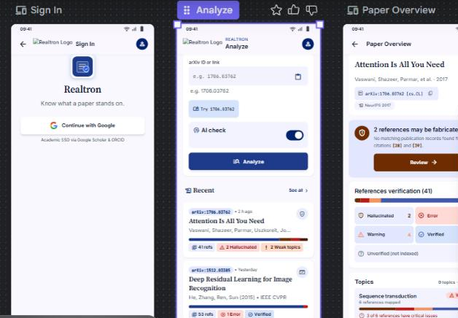
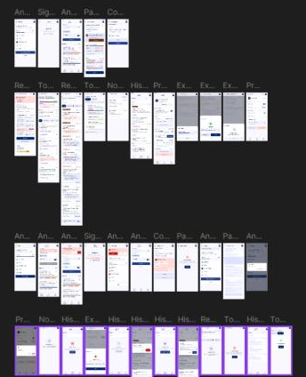
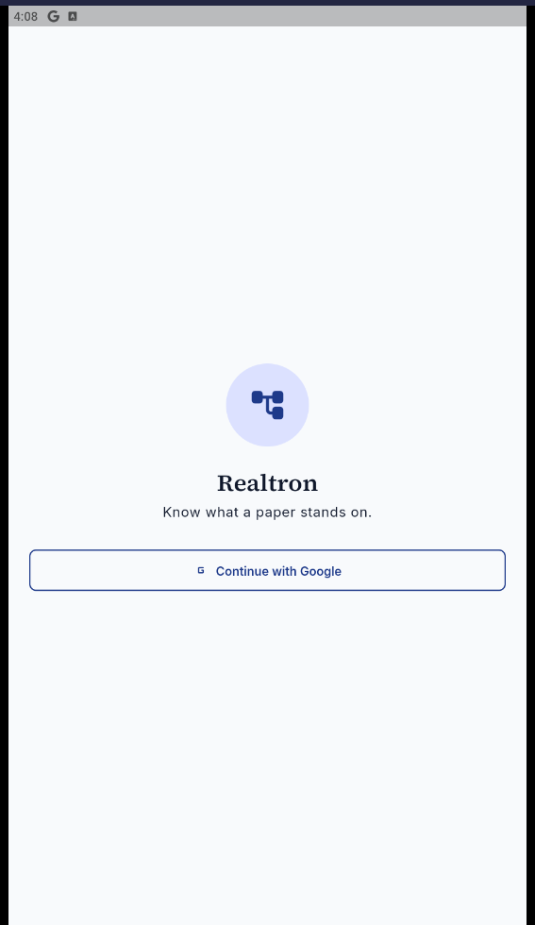
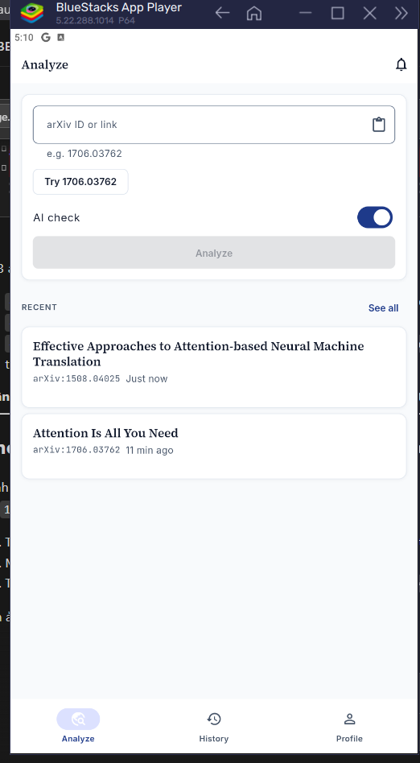
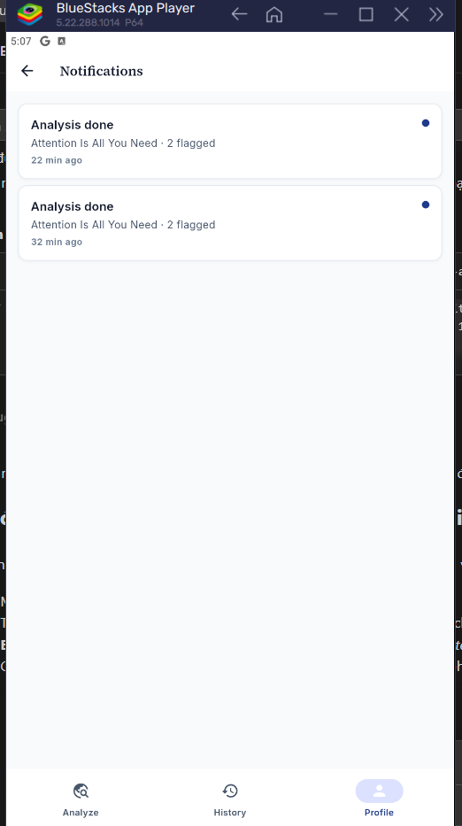
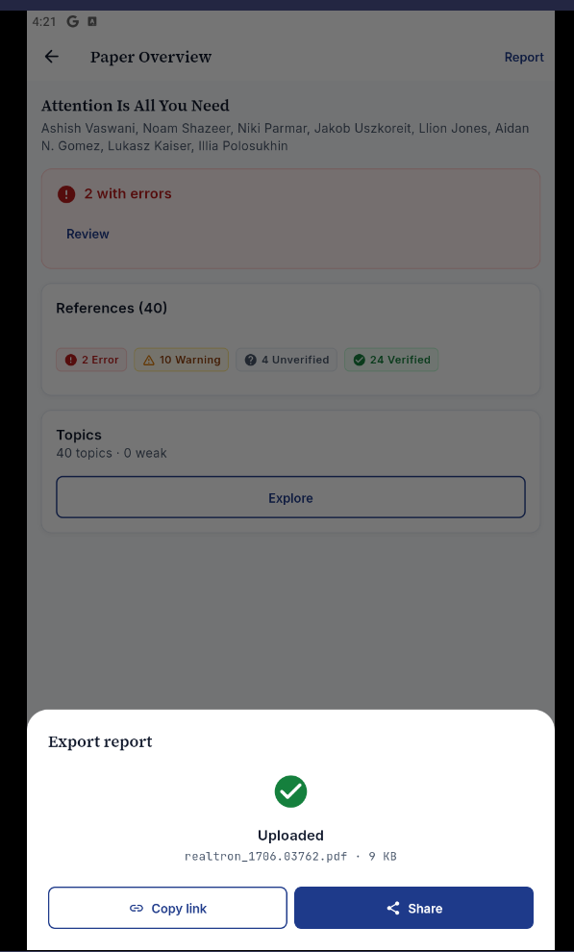
Giao diện: mockup AI → Figma cuối → app thật
P2 · DESIGN · 11 / UI/UX DESIGN
ĐIỀU HƯỚNG
12 màn · 3 tab Analyze, History, Profile
SAU GÓP Ý
“Quá nhiều chữ” → nút 1–2 từ, tiêu đề ≤ 3 từ, bỏ đoạn giới thiệu
Mockup AI (Stitch)
Sau 4 vòng chỉnh
Final Figma
TRẠNG THÁI UI
Empty
Loading
Error
Success
Mỗi màn có tải dữ liệu đều có đủ 4 trạng thái; 23 frame trạng thái trên Figma; 22 component thành widget.
Sign-in
Analyze
Paper Overview
Notifications
Export report
Notes:
Giao diện đi qua ba bước. Mockup sinh bằng Google Stitch, bản đầu nhiều chữ và có số liệu không có nguồn. Bốn vòng chỉnh, mỗi vòng một mục tiêu: trung thực, chữ tối giản, accessibility, đủ trạng thái lỗi, rỗng, tải. Bản cuối dựng lại trên Figma, 12 màn và 23 frame trạng thái. Điều hướng: 3 tab Analyze, History, Profile; chỉ việc phân tích bài mới cần backend. Phản hồi đã làm thay đổi thiết kế: thầy góp ý giao diện quá nhiều chữ, nên nút chỉ còn 1 đến 2 từ, tiêu đề tối đa 3 từ, bỏ hết đoạn giới thiệu. Hàng dưới là app thật dựng theo Figma; mỗi màn có đủ bốn trạng thái empty, loading, error, success.

Slide 12

Bấm Analyze: đọc Firestore trước, gọi backend sau
P2 · DESIGN · 12 / SEQUENCE DIAGRAM
Người đọc
AnalyzeScreen
AnalyzeViewModel
AnalysisRepository
ApiClient
Backend
Firestore
1. nhập ID, bấm Analyze
2. submit()
3. getAnalysis(id) · BR-02
4. đọc analyses/{id}
5. chưa có / DONE
alt [chưa có kết quả]
6. startAnalysis(id)
7. POST /api/analyses
8. ghi status, kết quả
9. watchAnalysis(): tiến độ realtime
NHÁNH KHÁC
[đã DONE] → mở Overview ngay (BR-02) · [mất mạng] → OfflineException → “Can't reach server”, ghi Crashlytics
Notes:
Một tương tác tiêu biểu: người đọc bấm Analyze. Màn hình gọi submit của AnalyzeViewModel. ViewModel hỏi AnalysisRepository xem bài đã có trên Firestore chưa, đây là chỗ áp BR-02. Nếu chưa có, ViewModel gọi ApiClient.startAnalysis; ApiClient gửi POST /api/analyses kèm Firebase ID token. Backend ghi trạng thái và kết quả lên Firestore, còn app nghe watchAnalysis nên tiến độ hiện realtime. Hai nhánh khác: bài đã DONE thì mở Overview ngay; mất mạng thì OfflineException, app báo Can't reach server và ghi lỗi lên Crashlytics.

Slide 13

Rule ở domain, ViewModel chỉ biết interface
P2 · DESIGN · 13 / CLASS DESIGN
ViewModel
AnalyzeViewModel
ViewModel
OverviewViewModel
ViewModel
ExportViewModel
«sealed»
ViewState<T>
+ submit(): AnalyzeTarget?
+ loadRecent()
+ load()
+ state: ViewState<…>
+ start()
+ share() / copyLink()
Loading · Empty · Failure · Data
phụ thuộc, inject qua Provider
domain
Analysis
«interface»
AnalysisRepository
«interface»
ApiClient
+ status: AnalysisStatus
+ isDone / isRunning
+ getAnalysis(id)
+ watchAnalysis(id)
+ getResults(id)
+ startAnalysis(id)
+ cancelAnalysis(id)
+ signUpload(file)
domain
TopicTree
implements
implements
+ build(topics, references, weakRule)
FirestoreAnalysisRepository
HttpApiClient
domain
WeakTopicRule · BR-04
Firestore SDK
HTTP + ID token
+ isSatisfiedBy(counts): bool
BR-04 nằm trong WeakTopicRule, không nằm trong UI. ViewModel chỉ biết interface nên test bằng service giả.
Notes:
Class diagram rút gọn cho WF-01 và WF-02. Hàng trên là ViewModel: AnalyzeViewModel, OverviewViewModel, ExportViewModel; mỗi cái giữ ViewState với bốn trường hợp. ViewModel chỉ phụ thuộc interface AnalysisRepository và ApiClient, được inject qua Provider; bản cài đặt thật là FirestoreAnalysisRepository và HttpApiClient. Vì vậy test truyền được service giả. Bên phải là domain. Quy tắc chủ đề yếu, BR-04, nằm trong WeakTopicRule, không nằm trong UI; TopicTree dùng nó để tính chủ đề yếu, nên Overview, Topics, Topic và báo cáo PDF luôn ra cùng một kết quả.

Slide 14

Kết quả dùng chung, dữ liệu cá nhân tách theo uid
P2 · DESIGN · 14 / DATABASE DESIGN
Mô hình khái niệm
COLLECTION (FIRESTORE) | TRƯỜNG CHÍNH | AI GHI
users/{uid} | role, fcmTokens[] | Chủ sở hữu; role luôn là user
…/library/{arxivId} | customTitle, lastOpenedAt | Chủ sở hữu
…/reports/{id} | analysisId, downloadUrl, sizeKb | Chủ sở hữu tạo, không sửa
…/notifications/{id} | title, analysisId, read | Backend; app chỉ đổi read
analyses/{arxivId} | status, progress, summary | Chỉ backend · BR-05
…/references/{refId} | status, issues[], topicIds[] | Chỉ backend
…/topics/{topicId} | term, parentId, refIds[], counts | Chỉ backend
0..*
LibraryEntry
bài trong lịch sử
0..*
User
tài khoản Google
1
Report
báo cáo PDF
1
Analysis
kết quả một bài
Notification
Analysis done
0..*
0..*
Reference
5 trạng thái
Topic
cây chủ đề
N–N
RÀNG BUỘC (FIRESTORE RULES)
analyses/** allow read: if signed in; allow write: if false
Notes:
Bên trái là mô hình khái niệm. Một User có nhiều mục thư viện, báo cáo và thông báo; mỗi mục đó trỏ tới một Analysis. Một Analysis có nhiều Reference và nhiều Topic; Topic và Reference quan hệ nhiều-nhiều qua danh sách refIds. Bên phải là cài đặt trên Cloud Firestore. Dữ liệu cá nhân nằm dưới users/{uid}; kết quả phân tích nằm ở analyses và dùng chung cho mọi người, vì một bài chỉ cần phân tích một lần. Ràng buộc nằm trong Firestore rules: mỗi người chỉ đọc, ghi nhánh của mình; trường role không tự đổi được; thông báo app chỉ được đổi trường read; analyses thì app chỉ đọc, write luôn là false, chỉ backend ghi qua Admin SDK, theo BR-05.

Slide 15

Truy vết: workflow → màn hình → class → test
P2 · DESIGN · 15 / TRACEABILITY
WORKFLOW | MÀN HÌNH | CLASS / SERVICE | DỮ LIỆU | RULE | TEST
WF-01 Phân tích tham khảo | Analyze · Analyzing · Overview | AnalyzeViewModel, ProgressViewModel · ApiClient · AnalysisRepository | analyses/{id} · users/{uid}/library | BR-01, 02, 03 | TC-03, 04, 05, 08, 10, 14, 15, 16 · unit AnalyzeViewModel
WF-02 Xác định chủ đề yếu | Overview · Topics · Topic · Reference | TopicMapViewModel, TopicDetailViewModel · TopicTree · WeakTopicRule | …/topics · …/references | BR-04 | TC-06, 07, 18 · unit TopicTree
WF-03 Xuất báo cáo | History · Overview · sheet Export | ExportViewModel · ReportService · StorageService | users/{uid}/reports | BR-05, 06 | TC-09, 17, 19 · pytest chữ ký upload
Hỗ trợ Đăng nhập, đăng xuất | Sign-in · Profile | AuthViewModel, ProfileViewModel · AuthService | users/{uid} | BR-05 | TC-01, 02, 13 · unit AuthViewModel
TRUY VẾT
Problem
Feature
Design
Demo
Test
Achievement
Notes:
Ma trận truy vết chốt phần Design. Đọc một hàng từ trái sang phải. WF-01 đi qua màn Analyze, Analyzing, Overview; class AnalyzeViewModel, ProgressViewModel với ApiClient và AnalysisRepository; dữ liệu analyses và library; rule BR-01 đến BR-03; kiểm bằng tám ca E2E và unit test của ViewModel. WF-02 đi qua Topics, Topic, Reference; logic nằm ở TopicTree và WeakTopicRule; kiểm bằng TC-06, 07, 18 và test của TopicTree. WF-03 đi qua History và sheet Export; kiểm bằng TC-09, 17, 19 và test chữ ký upload ở backend. Không có màn, class hay bảng nào chỉ để cho đẹp: mọi thứ trên sơ đồ đều nằm trên ít nhất một workflow.

Slide 16

Ba workflow nối nhau trên cùng một bài báo
P3 · DEMO · 16 / DEMO PLAN
01
Phân tích tham khảo
Người đọc
02
Xác định chủ đề yếu
Người đọc
03
Xuất báo cáo
Người phản biện
KẾT QUẢ
Analysis 1706.03762 → DONE, push “Analysis done”
KẾT QUẢ
Chủ đề yếu + reference có vấn đề, kèm bằng chứng
KẾT QUẢ
realtron_1706.03762.pdf + link chia sẻ
DỮ LIỆU DEMO
Bài 1706.03762 · Attention Is All You Need · 40 reference, đã phân tích sẵn trên Firestore
CHUẨN BỊ
Tài khoản Google demo · backend đang chạy, điện thoại bật Tailscale · video demo dự phòng
Notes:
Phần demo kể một câu chuyện liền mạch trên cùng một bài báo. WF-01: người đọc phân tích bài 1706.03762, Attention Is All You Need; kết quả là Analysis DONE và push Analysis done. WF-02: từ chính kết quả đó, người dùng đi tới chủ đề yếu và mở một reference có vấn đề để xem bằng chứng. WF-03: người phản biện xuất báo cáo PDF của bài này và lấy link để gửi đi. Kết quả của workflow trước là đầu vào của workflow sau.

Slide 17
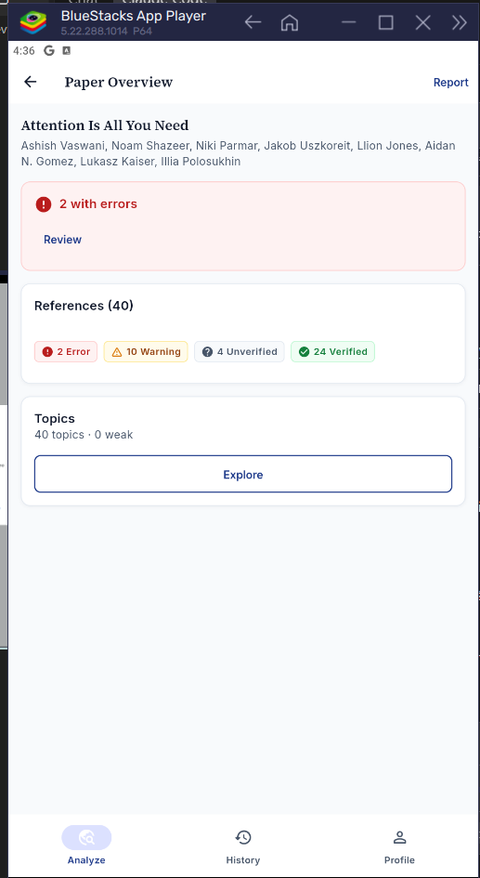
WF-01 · Phân tích tham khảo của một bài báo
P3 · DEMO · 17 / DEMO WF-01 · NGƯỜI ĐỌC
Trigger
nhận bài báo lạ
Nhập ID / link
Analyze · BR-01
Đã có kết quả?
BR-02
Theo dõi tiến độ
Analyzing
Kết quả
DONE + push
ĐIỀU KIỆN ĐẦU
Đã đăng nhập Google, đã kết nối server
TRẠNG THÁI
QUEUED → PROCESSING → DONE · bài đã DONE thì mở ngay (BR-02)
EXCEPTION
ID sai → “Not a valid arXiv ID” (BR-01) · mất mạng → “Can't reach server” + Retry · Stop → CANCELLED (BR-03)
EVIDENCE
analyses/1706.03762 · DONE · 40 reference · push “Analysis done” · TC-03, 04, 08, 10, 15, 16
Analyze
Overview (từ push)
Notes:
Scenario: người đọc nhận một bài báo lạ cần trình bày. Điều kiện đầu: đã đăng nhập Google và đã kết nối server. Happy path: nhập 1706.03762 hoặc share link từ Chrome ở màn Analyze; app kiểm tra định dạng theo BR-01 rồi xem bài đã có kết quả chưa theo BR-02; nếu chưa, backend chạy và màn Analyzing hiện stepper năm bước; xong thì có push Analysis done và mở Paper Overview. Trạng thái Analysis đi từ QUEUED qua PROCESSING tới DONE. Exception: nhập abc123 thì báo Not a valid arXiv ID và nút Analyze tắt; mất mạng thì Can't reach server kèm Retry; bấm Stop thì sang CANCELLED. Minh chứng: analyses/1706.03762 ở DONE với 40 reference, push trên khay hệ thống; các ca kiểm thử tương ứng là TC-03, 04, 08, 10, 15, 16.

Slide 18
WF-02 · Xác định chủ đề yếu của bài báo
P3 · DEMO · 18 / DEMO WF-02 · NGƯỜI ĐỌC
Trigger
cần biết mảng đáng ngờ
Explore
Topics
Lọc Weak
BR-04
Mở chủ đề
Topic
Kết quả
reference + bằng chứng
ĐIỀU KIỆN ĐẦU
Analysis ở DONE
Ví dụ BR-04
chủ đề có 5 reference
QUY TẮC
Weak = (Hallucinated + Error) / tổng ≥ 50%, ≥ 3 reference · ngưỡng trên Remote Config (BR-04)
2 Hallucinated
1 Error
2 Verified
EXCEPTION
Không có chủ đề yếu → “No weak topics” · reference bịa → dialog “Likely fabricated” · lỗi tải → “Couldn't load” + Retry
3/5 = 60%
≥ 50% → Weak
EVIDENCE
Sự kiện filter_weak_topics, view_topic, view_reference trên DebugView · TC-06, 07, 18
Warning không tính
Overview → Explore
Notes:
Scenario: người đọc cần biết mảng nào của bài đáng ngờ trước khi trình bày. Điều kiện đầu: Analysis ở DONE. Happy path: ở Paper Overview bấm Explore để mở cây chủ đề; bật chip Weak, app lọc theo BR-04, tức tỉ lệ reference Hallucinated cộng Error từ 50% trở lên và chủ đề có ít nhất 3 reference; mở một chủ đề để xem phân bố trạng thái và các reference; mở reference để xem bảng Cited và Actual. Exception: không có chủ đề nào yếu thì hiện No weak topics; reference Hallucinated thì có dialog Likely fabricated kèm bài gần nhất; lỗi tải thì Couldn't load kèm Retry. Minh chứng: các sự kiện filter_weak_topics, view_topic, view_reference trên DebugView của Analytics; ca kiểm thử TC-06, 07, 18.

Slide 19
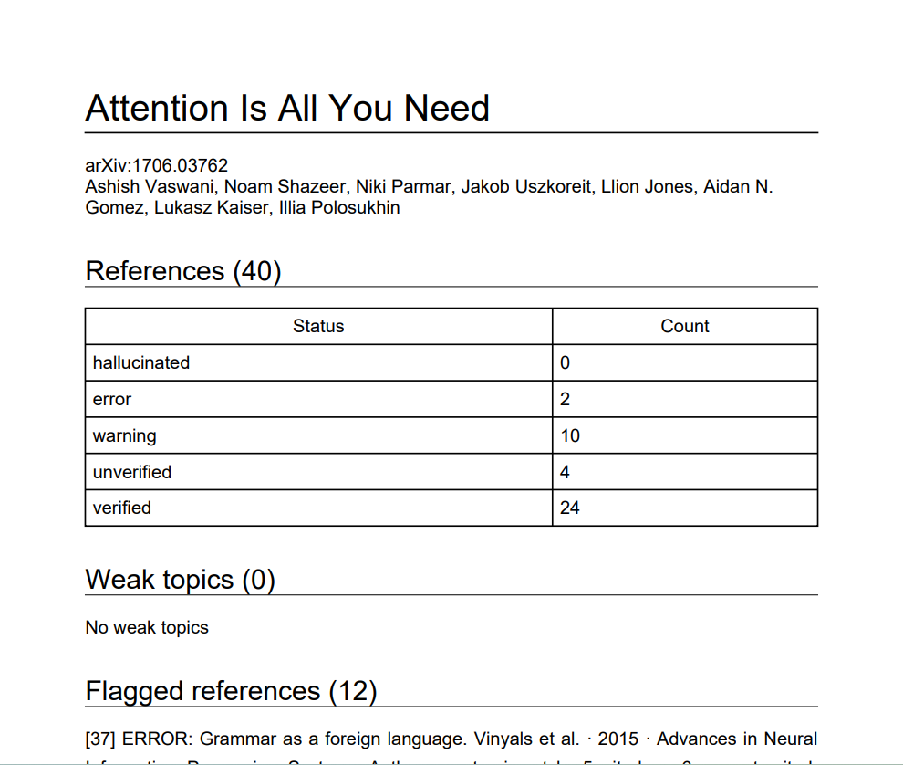
WF-03 · Xuất báo cáo kiểm tra tham khảo
P3 · DEMO · 19 / DEMO WF-03 · NGƯỜI PHẢN BIỆN
Trigger
cần gửi nhận xét
Mở bài
History
Report → tạo PDF
sheet Export
Upload?
BR-06
Kết quả
PDF + link
ĐIỀU KIỆN ĐẦU
Analysis ở DONE · cờ enable_report_export bật
TRẠNG THÁI
Creating → Saved · bật upload: Uploading → Uploaded, ghi users/{uid}/reports
EXCEPTION
Backend tắt → “Export failed”, PDF vẫn trên máy, ghi Crashlytics · ghi sang uid khác → Cloudinary từ chối (BR-05, 06)
PDF từ link
EVIDENCE
realtron_1706.03762.pdf · 8.86 KB trên Cloudinary · bản ghi users/{uid}/reports · TC-09, 17, 19
Export · Uploaded
Notes:
Scenario: người phản biện cần gửi nhận xét kèm bằng chứng. Điều kiện đầu: Analysis ở DONE và cờ enable_report_export bật. Happy path: mở bài từ History, kể cả khi backend đã tắt, vì kết quả đọc từ Firestore; ở Paper Overview bấm Report; app tạo PDF và lưu trên máy; nếu cờ enable_cloud_upload bật theo BR-06, app xin backend chữ ký cho đúng thư mục reports/{uid}, upload lên Cloudinary và hiện Uploaded cùng Copy link. Exception: backend tắt hoặc thiếu khoá thì báo Export failed, ghi non-fatal lên Crashlytics, PDF vẫn còn trên máy; sửa đường dẫn sang uid khác thì Cloudinary từ chối vì chữ ký không khớp. Minh chứng: file realtron_1706.03762.pdf 8.86 KB trên Cloudinary và bản ghi users/{uid}/reports; ca kiểm thử TC-09, 17, 19.

Slide 20

Kiểm thử theo mức: unit, backend, E2E, Console
P4 · PROOF · 20 / TESTING & VERIFICATION
83/83
ca test backend pass (pytest)
141
test Flutter: ViewModel, model, design system
19
ca E2E ARTEMIS · 9 happy · 5 lỗi · 5 native
MỨC | MINH CHỨNG | KẾT QUẢ
Unit, widget (Flutter) | 141 test với service giả: ViewModel, TopicTree, arXiv ID, màn 360/412 dp, chữ 130% | [điền kết quả flutter test]
Backend (pytest) | 72 hàm test, 83 ca: API, job, chữ ký upload, sửa file .bbl | 83/83 pass
E2E (Google ARTEMIS) | 19 ca viết sẵn; đã chạy TC-03 2 lần trên emulator Android, Firebase và backend thật | TC-03: 1/2 pass lần 1 lỗi ở bộ test, đã sửa
Firebase Console | Auth, Firestore, FCM 3 trạng thái, Analytics DebugView, Crashlytics, Remote Config | Có ảnh chụp từng dịch vụ
AI code review | 10 finding có file:dòng và kịch bản lỗi | 8 Accepted, 2 Modified, đã commit
RULE → TEST
BR-01 TC-04 · BR-02 TC-03 · BR-03 TC-15 · BR-04 TC-06 + test TopicTree · BR-06 pytest chữ ký upload
Notes:
Ba con số: 83 trên 83 ca test backend pass, 141 test Flutter cho ViewModel, model và design system, và 19 ca E2E bằng Google ARTEMIS. Đi qua bảng theo mức. Unit và widget test của Flutter dùng service giả. Test backend bằng pytest phủ API, job, chữ ký upload và việc sửa file .bbl. E2E: nhóm viết 19 ca và đã chạy TC-03 hai lần trên emulator Android, với Firebase và backend thật. Cả hai lần agent đều mở đúng bài 1706.03762 và đọc đúng 40 reference, 40 topics · 0 weak. Lần 1 test fail vì profile Flash để trống output, test không có JSON để kiểm; nhóm sửa bộ test để đọc JSON ở bước báo cáo cuối của agent, lần 2 đạt cả 5 assert, kể cả sự kiện search. Các ca còn lại chưa chạy. Ngoài ra mỗi dịch vụ Firebase có ảnh chụp Console làm bằng chứng, và AI code review có 10 finding đều đã xử lý. Dòng cuối nối business rule với test case tương ứng.

Slide 21

Ba mục tiêu có minh chứng, một mục tiêu chưa đo
P4 · PROOF · 21 / ACHIEVEMENTS
MỤC TIÊU | ĐÃ LÀM | ĐÃ KIỂM CHỨNG
Biết reference nào đáng ngờ | WF-01: kiểm tra từng reference, 5 trạng thái | 1706.03762: 40 reference → 24 Verified, 10 Warning, 2 Error, 4 Unverified
Biết bài dựa trên mảng nào | WF-02: cây chủ đề, lọc Weak (BR-04) | 40 chủ đề cho bài này · sự kiện view_topic, filter_weak_topics trên DebugView
Nhận xét có bằng chứng, mang đi được | WF-03: PDF, upload có chữ ký, link | PDF 8.86 KB trên Cloudinary · bản ghi users/{uid}/reports
Chất lượng, vận hành | MVVM · 6 dịch vụ Firebase · AI code review | 83/83 test backend · E2E TC-03 đạt · ảnh Console từng dịch vụ · 10/10 finding đã xử lý
Notes:
Đối chiếu mục tiêu với kết quả. Mục tiêu biết reference nào đáng ngờ: WF-01 đã chạy trên bài 1706.03762, 40 reference được phân loại: 24 Verified, 10 Warning, 2 Error, 4 Unverified. Mục tiêu biết bài dựa trên mảng nào: WF-02 dựng được 40 chủ đề cho bài này, sự kiện xem chủ đề có trên DebugView. Mục tiêu nhận xét có bằng chứng: WF-03 xuất được PDF 8.86 KB lên Cloudinary và có bản ghi trên Firestore. Chất lượng: 83 trên 83 test backend pass, ca E2E TC-03 đạt khi chạy bằng ARTEMIS trên emulator, mỗi dịch vụ Firebase có ảnh Console, 10 finding review đã xử lý. Chưa đạt: tiêu chí 4 trên 5 người tự làm xong trong 2 phút chưa được đo, vì nhóm chưa thử nghiệm với người dùng; phần này nằm ở slide giới hạn.

Slide 22
Bốn giới hạn, xếp theo tác động lên workflow lõi
P4 · PROOF · 22 / LIMITATIONS & NEXT STEPS
GIỚI HẠN | TÁC ĐỘNG | ƯU TIÊN | BƯỚC TIẾP THEO
Backend trên laptop, mỗi lần một job technology | Laptop tắt thì không phân tích được bài mới (WF-01) | Cao | Đưa backend lên máy chủ luôn bật
Chưa thử nghiệm với người dùng thật testing | Chưa biết mục tiêu ≥ 4/5 trong ≤ 2 phút có đạt | Cao | Task test với 5 người, đo thời gian
Cây chủ đề chưa được đánh giá data | Chủ đề có thể gộp sai; tên tiếng Anh khó hiểu (WF-02) | TB | Đánh giá trên bộ bài mẫu; Gemini sinh tên dễ hiểu
Gói Spark không có Cloud Storage product | Upload phải qua Cloudinary, mặc định tắt (WF-03) | Thấp | Lên gói Blaze thì quay lại Cloud Storage
Notes:
Bốn giới hạn, xếp theo mức ưu tiên. Cao: backend chạy trên laptop và mỗi lần một job, nên laptop tắt thì không phân tích được bài mới; bước tiếp theo là đưa backend lên máy chủ luôn bật. Cao: chưa thử nghiệm trải nghiệm với người dùng thật, nên chưa biết tiêu chí 4 trên 5 có đạt không; bước tiếp theo là task test với 5 người và đo thời gian. Trung bình: chất lượng cây chủ đề chưa được đánh giá, tên chủ đề là cụm từ tiếng Anh; bước tiếp theo là đánh giá trên bộ bài mẫu và dùng Gemini sinh tên dễ hiểu. Thấp: gói Spark không có Cloud Storage nên upload đi qua Cloudinary và mặc định tắt; lên gói Blaze thì quay lại Cloud Storage.

Slide 23





Persona chính: Linh, người đọc hiểu bài lạ
PHỤ LỤC · A1 / PERSONA
P01 · Linh
Primary · 23 tuổi · sinh viên năm 4 CNTT, trình bày bài ở journal club mỗi tuần
P02 · TS. Hùng
Secondary · giảng viên, reviewer
Cần bằng chứng cho từng reference đáng ngờ và báo cáo PDF mang đi được; chữ phải đọc được ở cỡ 130%.
“Khi nhận một bài báo lạ phải trình bày tuần sau, tôi muốn thấy ngay bài dựa trên những mảng kiến thức nào và mảng nào đáng ngờ.”
Mục tiêu
Nỗi đau
Bối cảnh dùng
P03 · Khoa
Supporting · vận hành backend
Biết đọc nền tảng nào trước; không trình bày dựa trên nguồn bịa
40–60 reference, không biết đọc cái nào trước, không biết cái nào có thật
Điện thoại 360–412 dp, một tay, 4G chập chờn; một lần phân tích mất vài phút
Chạy backend trên laptop cho nhóm. Cần app tự nói rõ lỗi kết nối, và kết quả cũ vẫn xem được khi server tắt.
≤ 3 thao tác
để bắt đầu phân tích
≤ 2 phút
để nói ra 3 mảng chính
≤ 2 chạm
tới reference có vấn đề
Notes:
Phụ lục, chỉ mở khi được hỏi. Persona chính là Linh, sinh viên năm 4, trình bày bài ở journal club mỗi tuần. Ba tiêu chí thành công dưới thẻ là mục tiêu thiết kế cho persona này. Hai persona phụ ở bên phải.

Slide 24

Đặc tả ba workflow lõi theo bảy thành phần
PHỤ LỤC · A2 / ĐẶC TẢ WORKFLOW
TRƯỜNG | WF-01 · Phân tích tham khảo | WF-02 · Xác định chủ đề yếu | WF-03 · Xuất báo cáo
Actor | Người đọc · backend · FCM | Người đọc, người phản biện | Người phản biện · backend · Cloudinary
Trigger | Nhận một bài báo lạ cần trình bày | Cần biết mảng nào đáng ngờ | Cần gửi nhận xét kèm bằng chứng
Precondition | Đã đăng nhập, đã kết nối server | Analysis ở DONE | Analysis ở DONE, enable_report_export bật
Happy path | Nhập ID → kiểm tra → backend phân tích → push → Overview | Explore → lọc Weak → mở chủ đề → mở reference | Mở bài → Report → tạo PDF → upload → copy link
Quyết định | BR-01 ID hợp lệ? · BR-02 đã có kết quả? | BR-04 chủ đề Weak? | BR-06 bật upload? · BR-05 đúng uid?
Exception | ID sai · mất mạng · Stop → CANCELLED · lỗi → FAILED | No weak topics · Likely fabricated · Couldn't load | Export failed, PDF vẫn trên máy · sai uid bị từ chối
Postcondition | Analysis DONE, có thông báo | Người dùng biết chủ đề yếu và lý do | PDF trên máy; bật upload thì có link và bản ghi reports
Truy vết | Analyze, Analyzing · AnalyzeViewModel · TC-03…16 | Topics, Topic · TopicTree · TC-06, 07, 18 | Export · ExportViewModel · TC-09, 17, 19
Notes:
Phụ lục: đặc tả đầy đủ ba workflow lõi theo mẫu, mỗi cột một workflow. Mỗi workflow có trigger, điều kiện đầu, các bước, điểm quyết định theo business rule, ngoại lệ, điều kiện sau và truy vết.

Slide 25
MVVM: phụ thuộc chỉ đi một chiều
PHỤ LỤC · A3 / APPLICATION DESIGN
View · screens/ + widgets/
Dựng UI từ ViewState; chuyển thao tác cho ViewModel
1
View chỉ vẽ
Không gọi SDK, không có logic trong build()
thao tác
notifyListeners()
2
Mỗi màn có state riêng
switch trên ViewState buộc xử lý đủ 4 trường hợp
ViewModel · 13 ViewModel
Provider + ChangeNotifier; gọi service; ghi Analytics, Crashlytics
Loading
Empty
Failure
Data
3
Đổi nhà cung cấp rẻ
Cloud Storage → Cloudinary: sửa đúng 1 provider
Service, Repository · firebase/ + services/
Bọc SDK và mạng sau interface
4
Test được
ViewModel nhận service giả qua constructor
Firebase
Auth · Firestore · FCM · …
Backend
FastAPI qua Tailscale
Cloudinary
Báo cáo PDF
Notes:
Phụ lục về các tầng của app. View chỉ dựng UI từ ViewState; ViewModel giữ toàn bộ logic, mỗi màn một cái, tổng 13; tầng service và repository bọc Firebase SDK, HTTP tới backend và Cloudinary sau interface. Service được tạo một lần ở composition root rồi inject qua Provider.

Slide 26
P4 · PROOF · 23 / CONCLUSION
Realtron trả lời: bài dựa trên gì, mảng nào đáng ngờ
1
PROBLEM SOLVED
2
WORKING PRODUCT
3
VERIFIED RESULT
Từ 40–60 reference rời rạc tới cây chủ đề, chủ đề yếu và bằng chứng cho từng reference
WF-01, WF-02, WF-03 chạy trên app thật với Firebase và backend thật
83/83 test backend · ảnh Console cho 6 dịch vụ Firebase · 10/10 finding review đã xử lý
Git repo
github.com/PRM393-Project-G1/Lab3
Final Figma
figma.com/design/gPn3Z9LnTN8Js3QxbrH5Gu/Realtron
Video demo
[link video]
Cảm ơn thầy và các bạn đã lắng nghe · Hỏi đáp
Notes:
Ba thông điệp. Một, vấn đề được giải: từ 40 đến 60 reference rời rạc, người đọc có cây chủ đề, chủ đề yếu và bằng chứng cho từng reference. Hai, sản phẩm chạy thật: ba workflow vừa demo chạy trên app thật với Firebase và backend thật. Ba, kết quả có kiểm chứng: 83 trên 83 test backend pass, ảnh Console cho từng dịch vụ Firebase, 10 finding review đã xử lý. Link repo, Figma và video ở dưới; nhóm để slide này trong lúc hỏi đáp. Cảm ơn thầy và các bạn.

